Slide 1
Les 5 | periode 2 | leerjaar 1
Begrippen
Aan het einde van de les kan je de begrippen uitleggen
duurzaamheid
verduurzamen
keurmerken
sustainability
Specialisatie: Vrijetijd
IBS Toetsing
Kennistoets
Verantwoording
Week 1 | Week 2 | Week 3 | Week 4 | Week 5 | Week 6 | Week 7 | Week 8 | Week 9 | Week 10

Slide 2
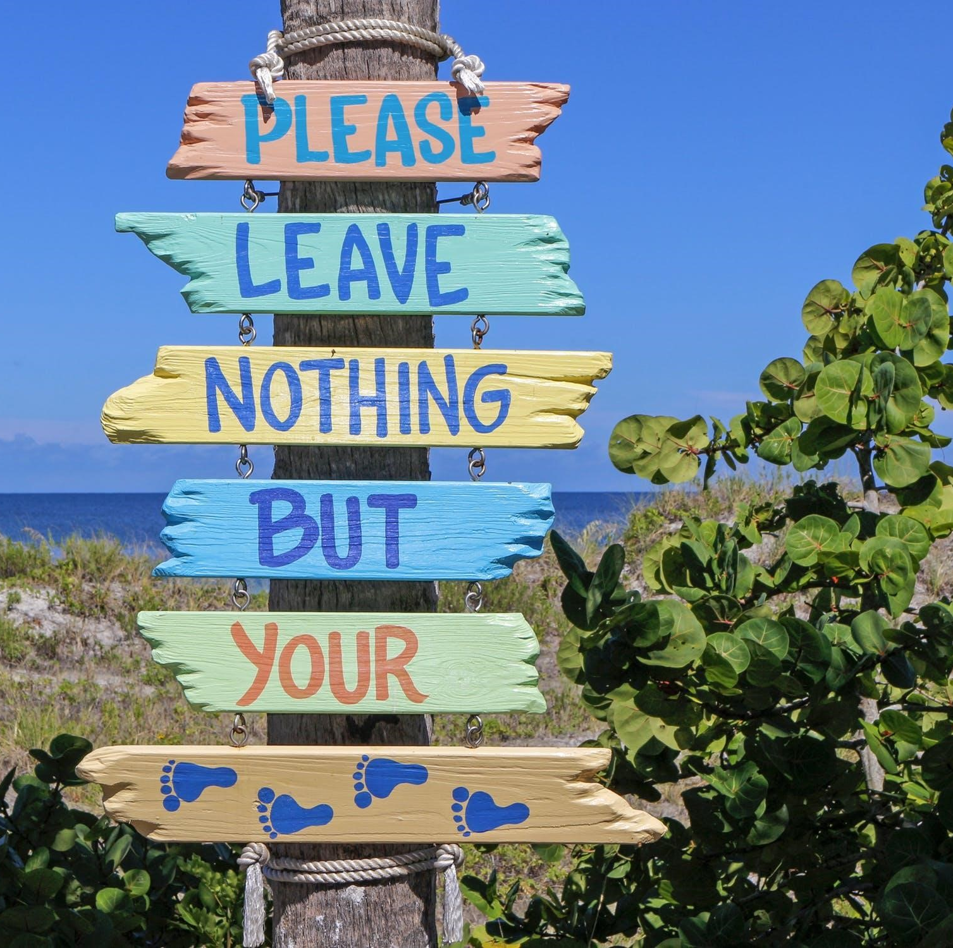
Vrije tijd
duurzame evenementen

Slide 3
Je kunt deze begrippen uitleggen:
groene evenementen
duurzame evenementen
duurzaam organiseren
Je kunt het belang van duurzame evenementen uitleggen.
Je kunt uitleggen wat de Barometer Duurzame Evenementen inhoudt.
Je kunt ideeën aandragen voor het verduurzamen van evenementen.
Leerdoelen

Slide 4
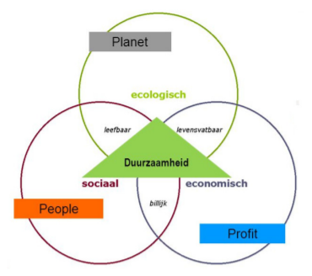
Waar denken we aan?
Waarom duurzame evenementen?
Notes:
People (de menselijke kant): aandacht voor mensen, medewerkers en gesprekspartners.
Planet (milieu en energie): aandacht voor milieu, maatschappij, grondstoffen en alternatieven, nu en in de toekomst.
Profit (de financiële kant): aandacht voor de markt en de noodzakelijkheid van winst en continuïteit voor een onderneming.

Slide 5
Duurzame evenementen
Evenementen die op een dusdanige manier worden georganiseerd zodat er zo min mogelijk schade wordt toegebracht aan onze omgeving.
Idealiter zelfs zo georganiseerd dat we meer toevoegen aan onze leefomgeving dan dat we aan middelen gebruiken van onze planeet.
Andere namen:
Groene evenementen
Sustainable events

Slide 6
Hoe verduurzaam je je evenement?

Slide 7
Waarom is het belangrijk?

Slide 8
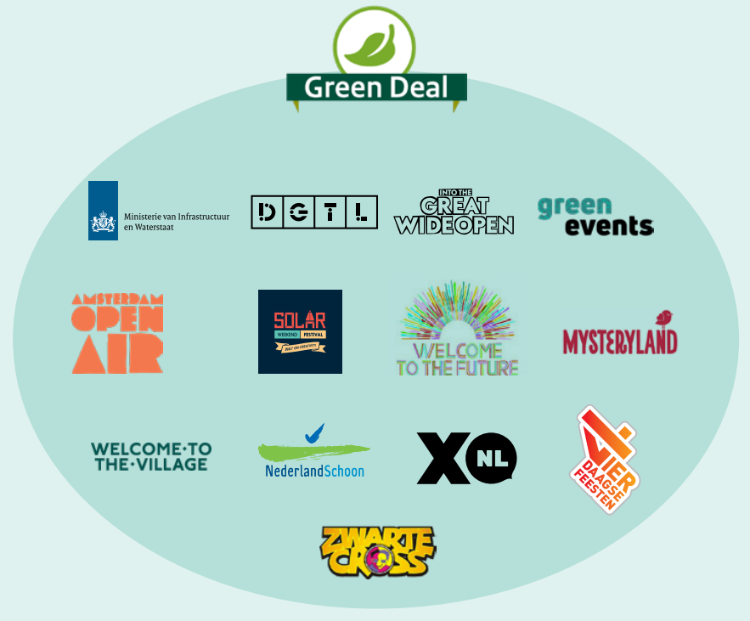
Hulpmiddelen: stichtingen en keurmerken
Stichting Duurzaam Organiseren
Stichting kmvk
Stichting Milieukeur
Events Industry Council
Green Deal
Op dit moment zijn in Nederland 4 certificatieschema’s beschikbaar voor festivalorganisatoren:
A Greener Festival Award (GB)
Barometer Duurzame Evenementen (NL)
Future Proof Festivals (NL)
Green Key Evenementen (NL)
Notes:
Barometer groene evenementen, is een certificaat. Als evenement organisatie kan je je cenrtificeren voor deze keurmerken.
Het behalen van een keurmerk heeft veel bewezen voordelen;
Het geeft inzicht in de duurzaamheidsprestaties van uw festival;
Het leidt tot kostenbesparing door gericht met duurzaamheid aan de slag te gaan;
Het geeft onderscheid aan hoe festivals zich onderling verhouden op gebied van duurzaamheid;
Met een keurmerk voldoet u aan de duurzaamheidscriteria die uw gemeente aan uw festival stelt:
Het kennisniveau rondom duurzaamheid binnen uw organisatie blijft op peil doordat trends in de markt in het keurmerk worden gevolgd. Daarmee houdt het de organisatie bij de les;
Een keurmerk behartigt de belangen van stakeholders; er wordt aantoonbaar gemaakt dat een evenement duurzaam is;
Het verhoogt de bezoekerstevredenheid en verbetert het imago van de organisatie
Een duurzaamheidskeurmerk biedt voordelen bij investeringen en subsudies;
Een keurmerk geeft een doel, richting en structuur aan inspanningen rondom duurzaamheid;
Uit de audit die aan keurmerkverlening vooraf gaat, leert de organisatie of het festival voldoet aan de van te voren vastgestelde criteria en bovendien waar verbetering mogelijk is. Auditoren zijn ervaren deskundigen die externe kennis in uw organisatie brengen.

Slide 9
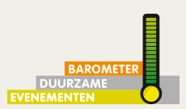
Barometer duurzame evenementen
Dit is een milieucertificaat, waarbij een duurzaam evenement via een set van milieucriteria kan scoren op brons, zilver of goud
Onderwerpen
Evenementorganisatie en duurzaamheid (organisatie, personeel en bezoekers)
Energie
Water, hygiëne en schoonmaak
Afval
Mobiliteit (bereikbaarheid)
Locatie
Catering
Bodem en groen

Slide 10
Evenementenorganisatie en Duurzaamheid
duurzaamheidsbeleid
milieucoördinatie
calamiteitenplan
verbruiksregistratie
milieuvriendelijker papier en overig papiergebruik
personeel
Energie
energiebesparingsplan
groene stroom
buitenverwarming – en verlichting
verlichting
o.a. verwarming en koeling/ventilatie
verlichting
Water, Hygiëne en Schoonmaak
waterplan
verbod gebruik chloor en ammonia
watertappunten
aan- en afvoer (drink)water
Afval en grondstoffen
afval- en grondstoffencoördinator
afval- en grondstoffenplan
gescheiden afval

Slide 11
Barometer duurzame evenementen
Voorbeeld: energie
Zonnepanelen
Kritisch bekijken hoe en welke AV wordt ingezet.
Meer draadloze technieken inzetten: bespaard op de kabels , vervoer , etc.
CO2 uitstoot compenseren maar beter nog voorkomen
Batterijen van microfoons hergebruiken.
Oplaadbare batterijen gebruiken in zenders.
Gebruik energie besparen de lampen zoals LED.
Zuinige techniek.
Warme truien dag.
Bewegingsmelders voor verlichting.
CO2 neutraal maken.
Werken met partners die hier in kunnen bijdragen / ondersteunen

Slide 12
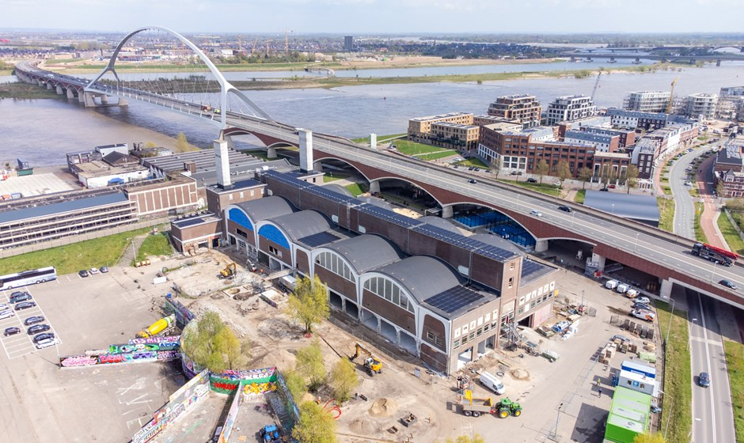
Opdracht 1. situatie
Op het evenementen terrein van Nyma / Vasim wordt bij Strandbarstek een in de avond Stand Up Comedy event georganiseerd.
Het Nyma terrein is groot. Het bestaat uit binnen- en buitenterrein, een kade, strand, toiletgebouwen, opslagcontainers.
Strandbarstek is onderdeel van dit terrein.
De entree is € 7,50 euro per persoon.

Slide 13
Opdracht 1: situatie
In het spoorpark was afgelopen weekend het winterevenement ’De Wintertuin’ in Tilburg
Het spoorpark is groot, en onderdeel van de Spoorzone. Het is een groot park, met daarop 2 tenten, toiletgebouw en diverse buiten activiteiten.
De Wintertuin is een weekend per jaar rondom kerst.
Entree is op de vrijdag en zondag gratis.

Slide 14
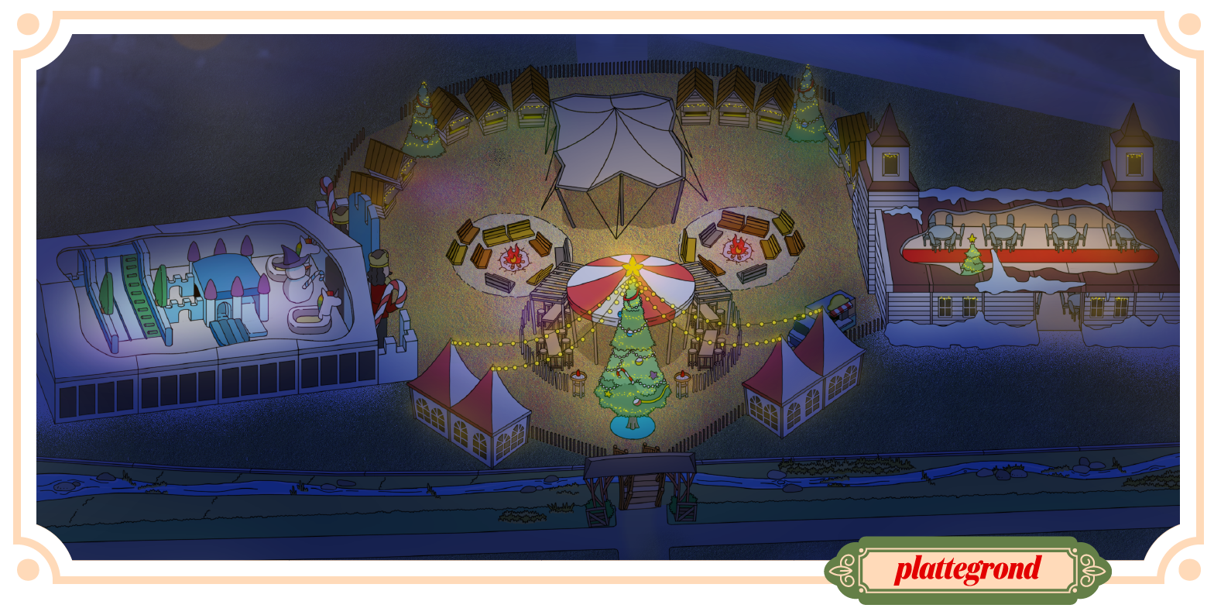

Slide 15
Opdracht: 2 uitwerken
Wat kan je doen in de horeca van De Wintertuin om de doelgroep bewust te maken dat dit festival duurzaam organiseren belangrijk vindt?
Wat kan je doen in de communicatie / promotie van dit festival om de doelgroep te laten weten dat zij duurzaam organiseren belangrijk vinden?
Kies 1 punt van de Barometer Duurzame Evenementen uit en werk deze zo concreet en uitgebreid mogelijk uit voor De Wintertuin
Presenteer je idee en hoe je rekening houdt met duurzaamheid.
Barometer Duurzame Evenementen - Milieukeur

Slide 16
Groepsindeling
Groep 1
Louk Esmee
Daan Drabbe Lieke
Groep 2
Merel Beer Max Marly
Groep 3
Teddy Niels Sven Wouter
Groep 4
Tijn Zenna Lucas Ole Tygo

Slide 17
Opdracht: lees en vertel
https://www.duurzaamevenement.nl/
Kies op deze website onder ‘best practices’ een artikel uit die je interessant vindt.
Lees het artikel en presenteer aan de klas een samenvatting van het artikel.
Wat vind je interessant, wat valt je op, wat wist je nog niet, wat verbaasd je, etc…

Slide 18
Dussss…..
Bij het organiseren van een evenement kan je niet meer om duurzaamheid heen.
Denk na wat je zelf als organisator of adviseur kan doen, aan de hand van de Barometer Duurzame Evenementen.
Denk groot maar begin klein en voeg stap voor stap nieuwe middelen toe om te verduurzamen.
Betrek ook zeker de mensen en organisaties waar je mee samen werkt. Zoals; leveranciers, gemeente, artiesten.
Maak je doelgroep bewust dat je met het evenement de impact op ons milieu zo klein mogelijk wilt houden. Voor inspiratie zie bestand in Teams.

